Slide 1
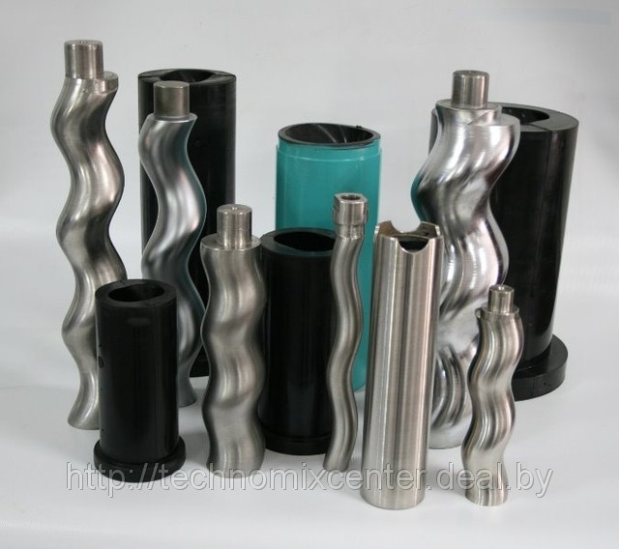
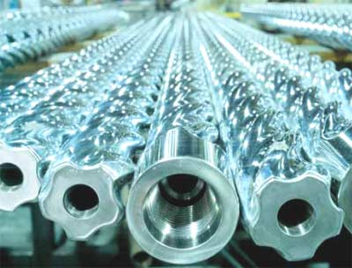
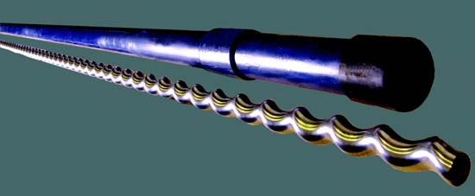
БҰРАНДАЛЫ БАТЫРУ СОРҒЫЛАРЫ
Құрамында көп қоспалары бар және газдың жоғары мөлшері бар жоғары тұтқыр және жеңіл мұнай өндіруге арналған.

Slide 2
Штангасыз сораптардың арасында ең көп қолданылатын электрлі ортадан тепкіш сорап қондырғылары УЭЦН-нің беріліс диапазонының арасы үлкен.10-нан 1000 м/тәулікке дейін және одан жоғары дебитті ұңғыларға тиімді.Үлкен берілістер облысында 180м/тәулік УЭЦН-нің ПӘК і барлық мұнай өндірудің меxанизацияланған әдістерімен салыстырғанда ең үлкен мәнге ие.50-ден 300 м/тәулікке дейінгі берілістер интервалында БОТЭСҚ-ң 40 пайыздан асады,бірақ төмен берілістер аймағында БОТЭСҚ-ң ПӘК-і тез арада түседі.

Slide 3
Бұрандалы сорғы жүйесі тұрады:
• батырылған бұрандалы сорғы;
•жетек-жетек басы (қозғалтқыш, редуктор) немесе батырылған электр қозғалтқышы;
басқару станциялары;* сорғы штангалары, НКТ;
штангалық, құбыр центраторлары, зәкірлер.

Slide 4
Батырмалы ортадан тепкіш электросораптық қондырғының схемасы:
Электроқозгалытқыш ПЭД;
гидроқорғаныс звеносы немесе протектор;
сұйыққа кедергі болатын сораптың қабылдау сеткасы немесе тор;
көпсатылы батырмалы ортадан тепкіш электр сорап БОЭС;
СКҚ;
Кабель;
СКҚ-ға кабельді бекітіп брондалған үш желілі электрокабельді түсіру арматураны ;
Кабель ілгіш
трансформатор немесе автотрансформатор
автоматиканы басқару станциясы

Slide 8
Батырмалы ортадан тепкіш электросораптық қондырғының схемасы, қолдану ауданы
Тереңдік штангалық сораптарды пайдалану бірнеше себептермен шектеледі. Ол штангілердің үлкен тереңдікке жіберілуіне, қозғалыс бөлшектеріне, металдың көп жұмсалуына байланысты.Сол себептен қазіргі таңда штангасыз тереңдік сораптарды қолданады.Штангасыз сораптардың қазіргі таңда пайдаланудың қорытынды сатысында мұнаймен бірге ұңғыдан көптеген түрлері бар.Олардың ішінде ортадан тепкіш,винтті және поршенді сораптар кеңінен қолданылады.
Батырмалы ортадан тепкіш электрсорабы сұйықты айдауда күнделікті ортадан тепкіш сораптан айырмашылығы жоқ, олар жер бетіне сұйықты қөтеру (перекачка) үшін қажет.
Көлденең өлшемі бойынша сораптар шартты келесі топқа бөлінеді: 5; 5А және 6, 6А ға бөлінеді.
Әр қондырғының өзінің шифры болады, мысалы, УЭЦН 5 А-500-800
Бұндағы 5 А-сорапты қондырғыға түсірілетін шегендеуші тізбектің ең кішші диаметрін білдіреді, сәйкесті- 5 cаны-122 мм, 5А cаны-140 мм, 6 cаны-144 мм, 6А cаны-148 мм білдіреді. 500- сораптың номинальды берілісі, м³/тәулік, 800-сорап арыны м; Бұл сорап негізінен құрамында 99% -ға дейін су кездесетін сұйықтықты өндіруге арналған, бірақ өндіретін сұйықтықта механикалық қоспалар аз болуы тиіс.
Барлық сораптар негізгі екі топқа бөлінеді: қарапайым және каррозияға төзімді етіп жасалады.
Шартты белгілену мысалы – УЭЦН МК 5-50-1200, мұндағы У- қондырғы; Э-батырмалы электроқозғалтқыш жетегі, Ц-ортадан тепкіш белгісі, М-модулді екені; К-коррозияға шыдамды жасалуы; 5-сорап тобы; 50-тәуелдік бергіштігі, м³/тәу; 1200-арыны, м;

Slide 12
Батырмалы ортадан тепкіш электрсорабы – бұл көпсатылы ортадан тепкіш сораптар бір блокта 120-ға дейін саты саны бар, бұл айналысқа арнайы конструкциялы батырмалы электроқозғалтқышпен жүзеге асырылады. Электроқозғалтқыш жоғарыдан электроэнергиямен қоректенеді оған энергия кабельмен автотрансформатормен немесе трансформатордан басқару станциясы арқылы келеді, онда барлық бақылау - өлшеу құрылғысы мен автоматика орналасқан.
Батырмалы ортадан тепкіш электрсорабы ұңғыға динамикалық деңгейден төмен 150-130 метрге түсіріледі. Сұйық сорапты компрессорлы құбырға (СКҚ) беріледі, оның сыртқы жағында арнайы белдікпен электрокабель бекітілген. Сорапты агрегатта сораппен электроқозғалтқыш ортасында аралық звено бар, оны протектор немесе гидроқорғаныс деп атаймыз. Сорапқа сұйық оның төменгі бөлігінде орналасқан тор арқылы келіп түседі,скважинадан СКҚ тізбегіне беріледі.Электр энергиясы жер бетінен қозғалтқышқа кабель арқылы беріледі.СКҚ-жанына көлденең қимасы бар дөңгелек,кабель қолданылады. Жұмысын тоқтатқан кезде кері кетіп қалмас үшін сораптың жоғарғы жағына кері айдау клапаны орналасады. Егерде сорапқа кірерде сұйықтағы газдың құрама көлемі бойынша 25% асса, онда сорап алдында газайырғыш орнатамыз. Шығу желісіне өнімді жіберу үшін, сонымен қатар құбыраралық кеңістікті саңылаусыздандырып, кабельді енгізу үшін және сол кеңістіктегі газды шығару үшін саға жабдығы қолданылады.
Трансформаторлар-кәсіпшілік желіден алынатын кернеуді жоғарлату үшін қолданылады.Басқару станциясы-қолмен және автоматты түрде қосып ажыратуға,апаттық режимде тоқтатуға мүмкіндік береді.

